Slide 1
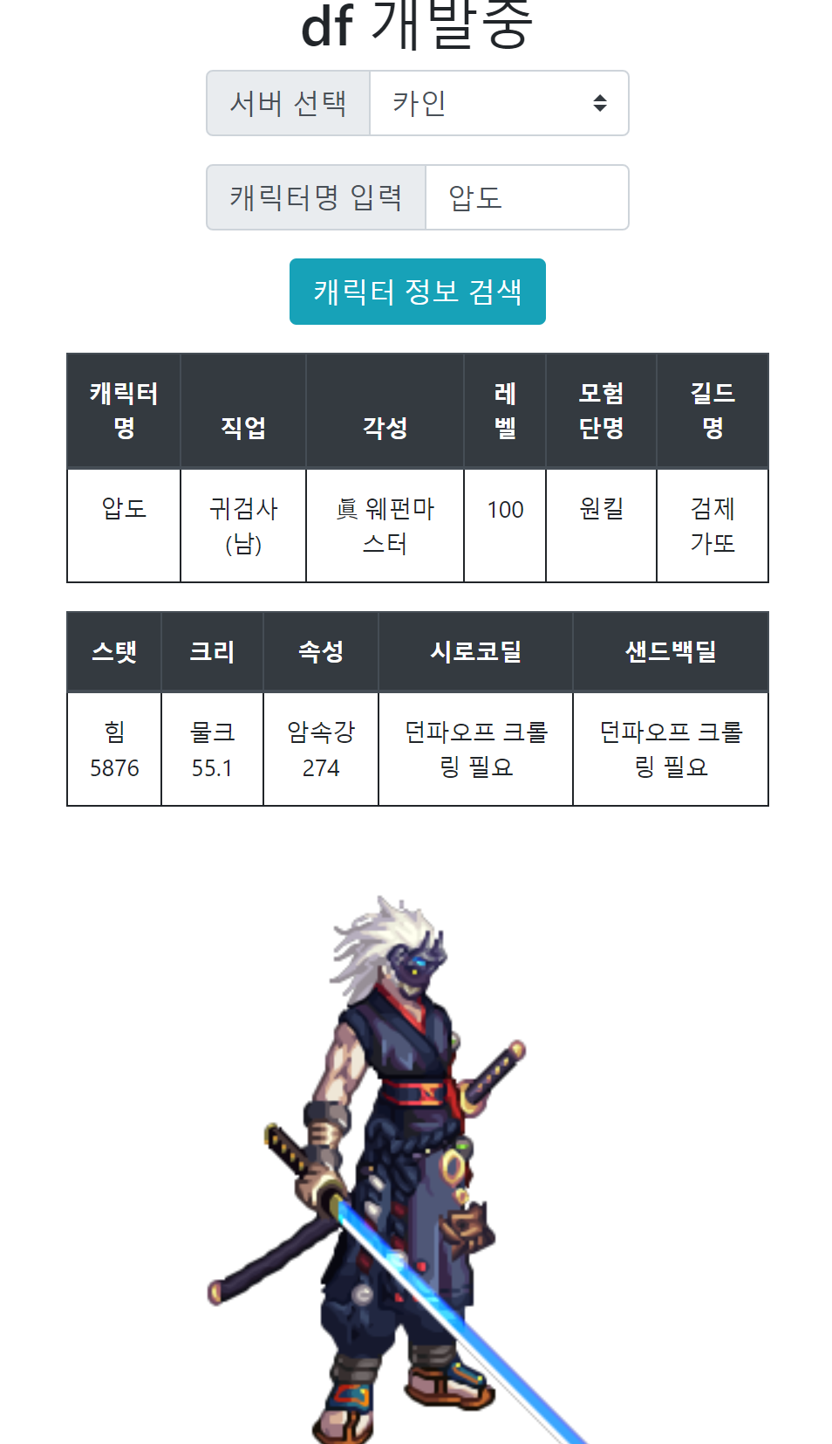
현재 구현 완료
-프로젝트명-
던파 간편 정보 조회기

Slide 2
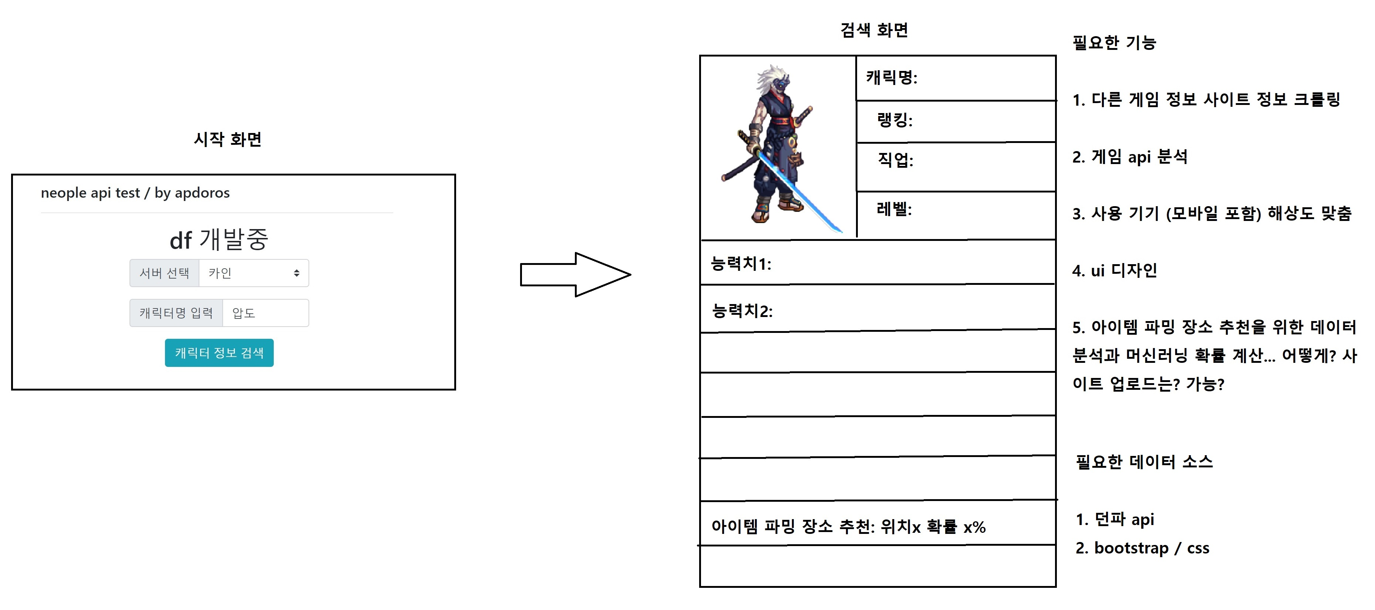

Slide 3
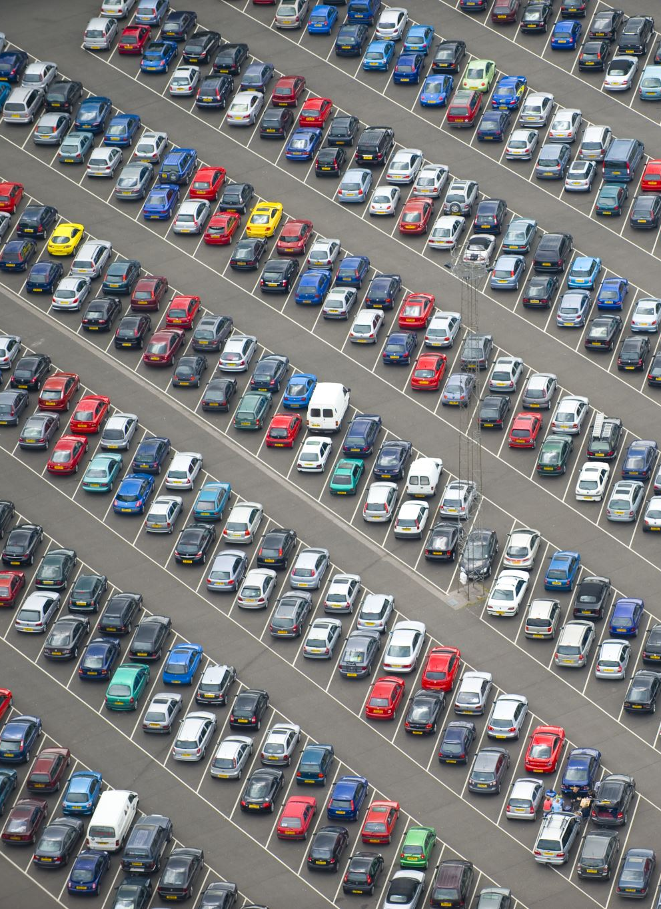
-프로젝트명-
중고 자동차 통합 조회기

Slide 4
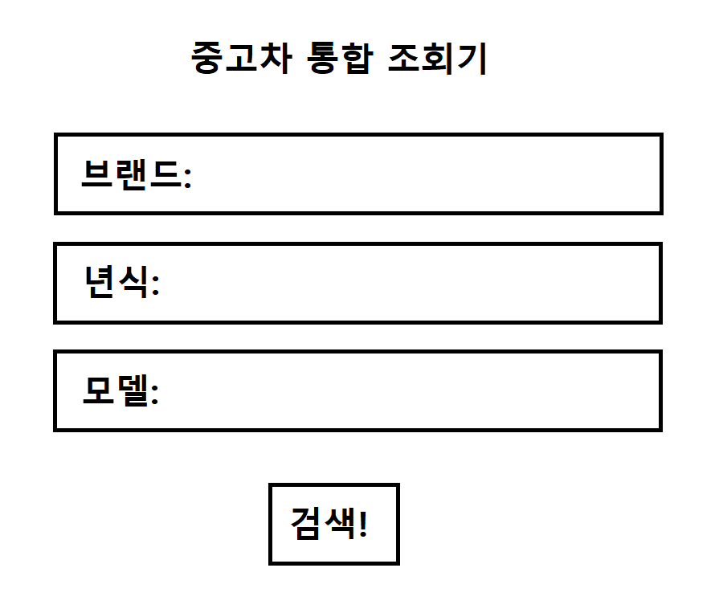
시작화면 레이아웃
필요한 기능:
1. 브랜드/년식/모델에 따른 실시간 엔카, 보배드림, 포람페 사이트의 차량 정보 스크래핑, 크롤링

Slide 5
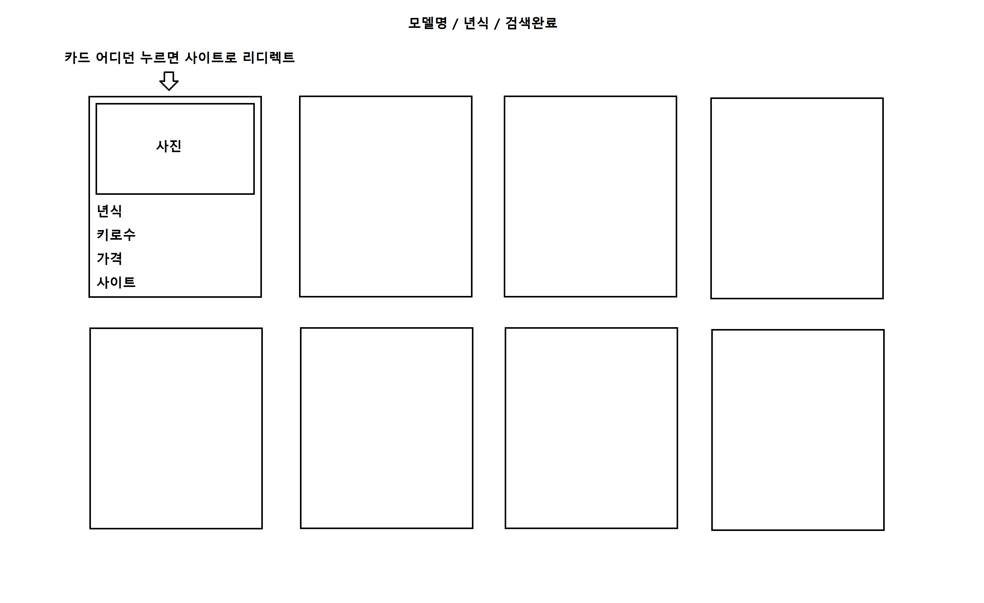
검색화면 레이아웃
필요한 기능:
1. 클롤링 정보 카드로 표시
2. 카드를 누르면 카드가 불러와진 사이트로 이동
3. 여러 사이트에 중복으로 올라온 차량 정보는 똑같은 사진 비교를 통해 중복 제거
필요한 데이터소스:
1. 엔카,보배드림,포람페 크롤링 그리고 API 생성

